Slide 1
Otrera partage son outil de simulation pour le déploiement des SMR et le cycle du plutonium (Pu)
Le plutonium (Pu) tout le monde (ou presque) en parle, mais qu’en est il vraiment des besoins et impacts sur le cycle des matières ?
Avec l’aide de cet outil, visualisez le déploiement des réacteurs, le besoin en Pu pour lancer une flotte, l’inventaire des matières dans le cycle, la quantité de Pu retraité,…

Slide 2
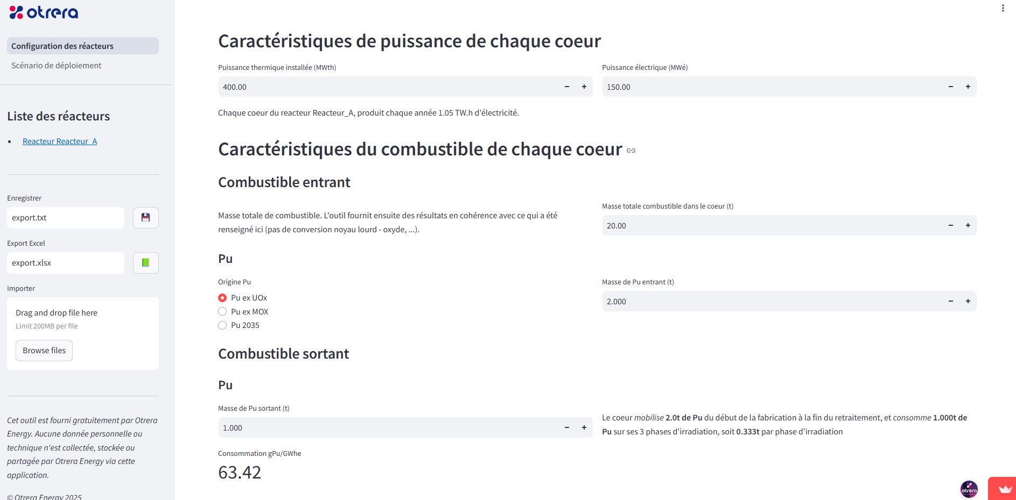
Configuration des réacteurs
Dans le premier onglet, l'utilisateur configure son réacteur en spécifiant :
Les caractéristiques des cœurs : nombre, puissance, durée d'irradiation, rechargement (tout ou fraction du cœur) et temps d'arrêt
Les caractéristiques des matières (combustible et Pu) : quantité embarquée, quantité en sortie, temps de fabrication, de refroidissement et de retraitement

Slide 3
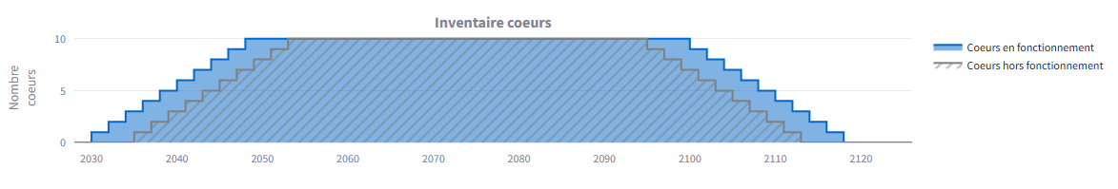
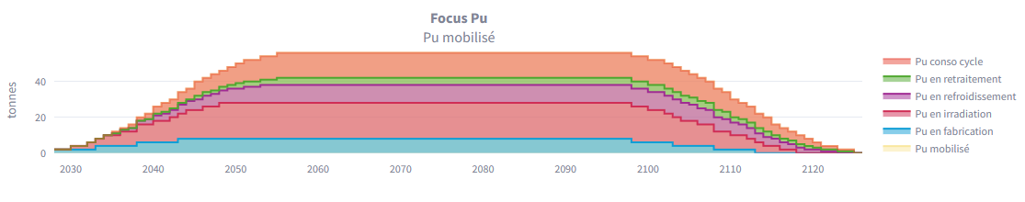
Scénario de déploiement
Le second onglet permet à l'utilisateur de simuler son scénario : il choisit quels réacteurs déployer à quelles dates, et retrouve toutes les grandeurs qui l’intéressent :

Slide 4
Un outil simple pour des ordres de grandeurs fiables
Cet outil de modélisation simplifié permet de comprendre comment les SMR peuvent s’intégrer dans le cycle actuel à travers leurs performances :
  Mobilisation du Pu, avec un inventaire détaillé dans le cycle, de la fabrication du combustible à son retraitement en passant par le combustible en production et celui en refroidissement,
  Consommation du Pu durant les phases d’irradiation,
  Quantité d’énergie produite, et phase de production d’énergie vs maintenance,
Ceci permet d’appréhender :
  La mobilisation de Pu par énergie électrique
  La consommation de Pu par énergie électrique
  La disponibilité du réacteur et le lissage de l’énergie produite

Slide 5

Le partage des outils clefs pour une bonne compréhension de tous
Otrera met à disposition cet outil afin que chacun puisse s’approprier et vérifier les différents scénarios, pas toujours si simples à bien modéliser !
Cet outil est perfectible, n’hésitez pas à nous faire des retours !
Il est possible d’exporter et ré importer ses simulations pour les partager, ou de les exporter en Excel pour exploiter les données brutes !

